Slide 1
Detaljplan för Åkersberga station
Alexander Larsson
Planarkitekt
Samhällsbyggnadsförvaltningen

Slide 2
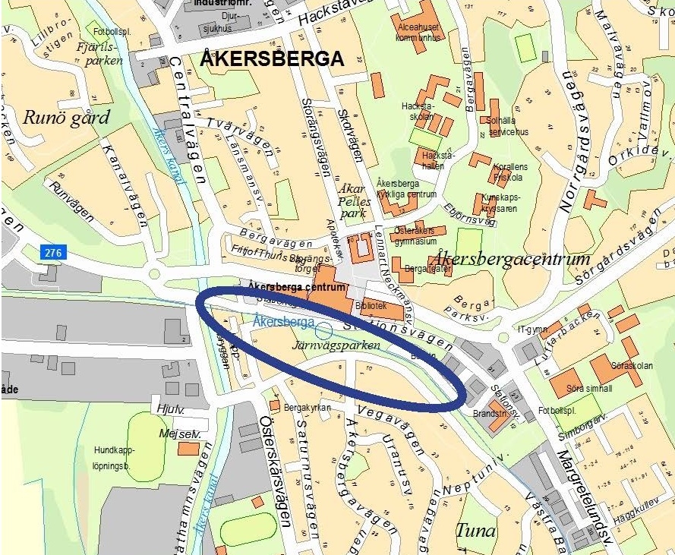
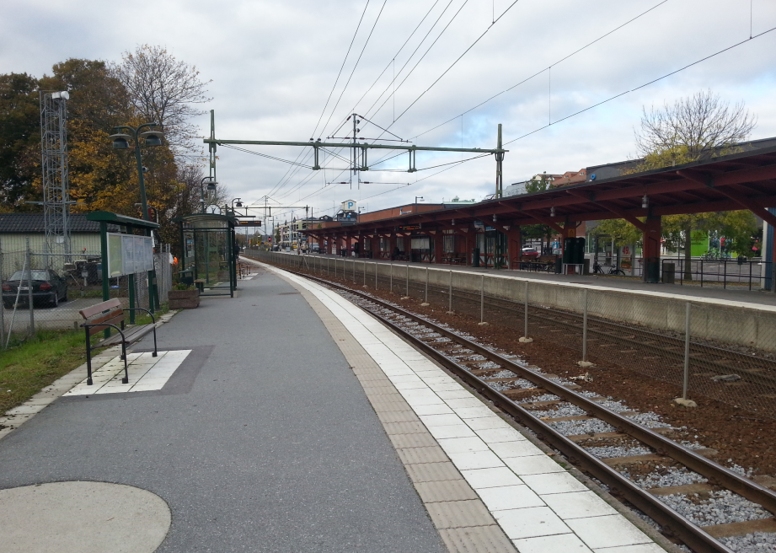
Bakgrund och syfte
Planen möjliggör en utökning av Åkersberga station med ett tredje spår. Nya passager över spåret, varav den västra utformas som en gångbro. Kommunalt övertagande av parkmark planlagd som parkering i Järnvägsparken. Arrende för privat parkering på kommunens mark sägs upp för att möjliggöra utökning av parken.
Planprocessen
Uppdrag (2014)
Samråd (2015)
Granskning (2016)
Antagande (2017)
(ev. överklagan)
Laga kraft

Slide 3
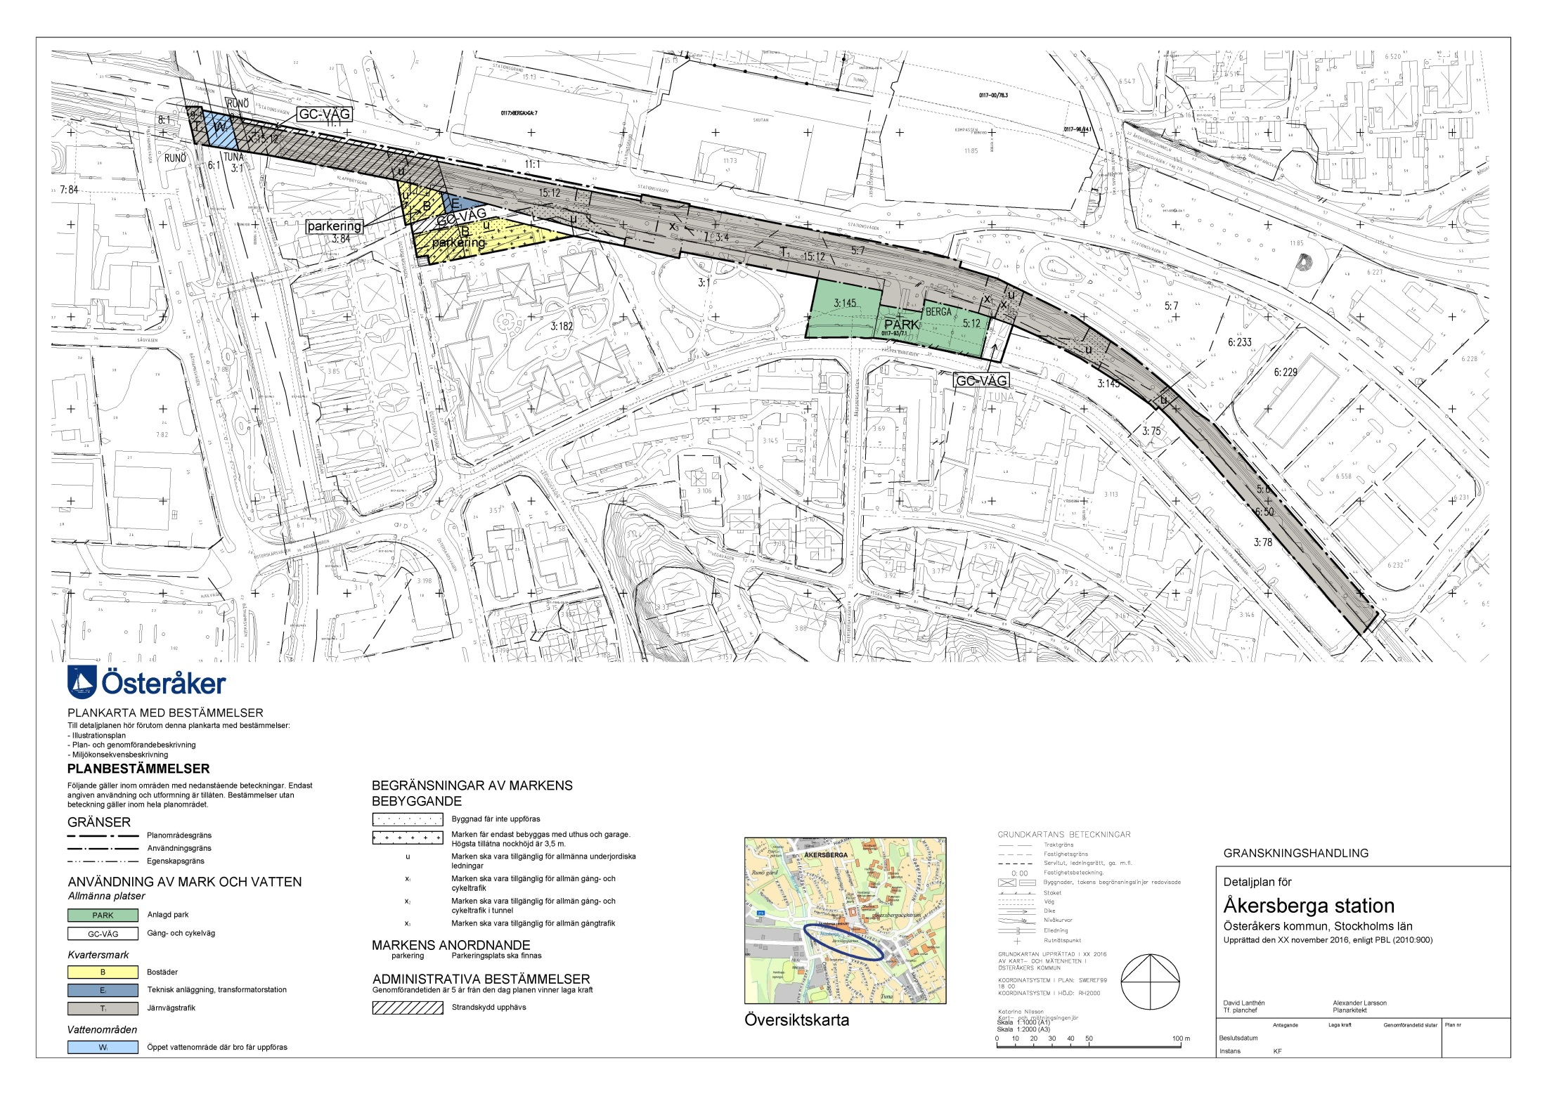

Slide 4
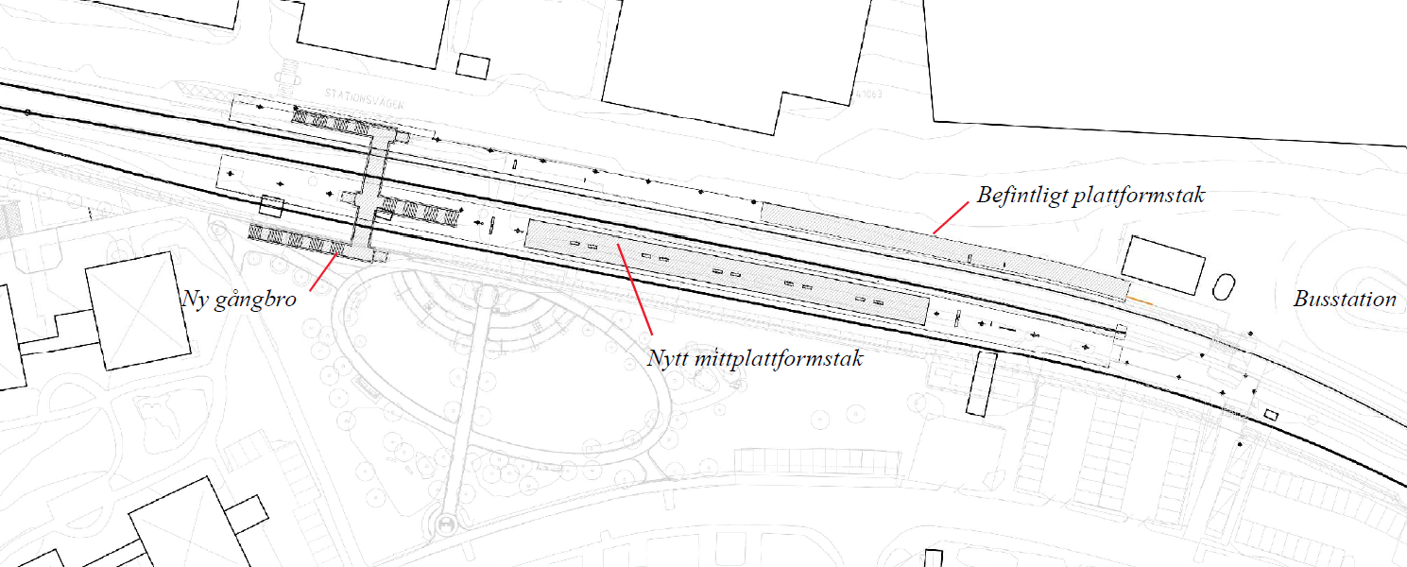
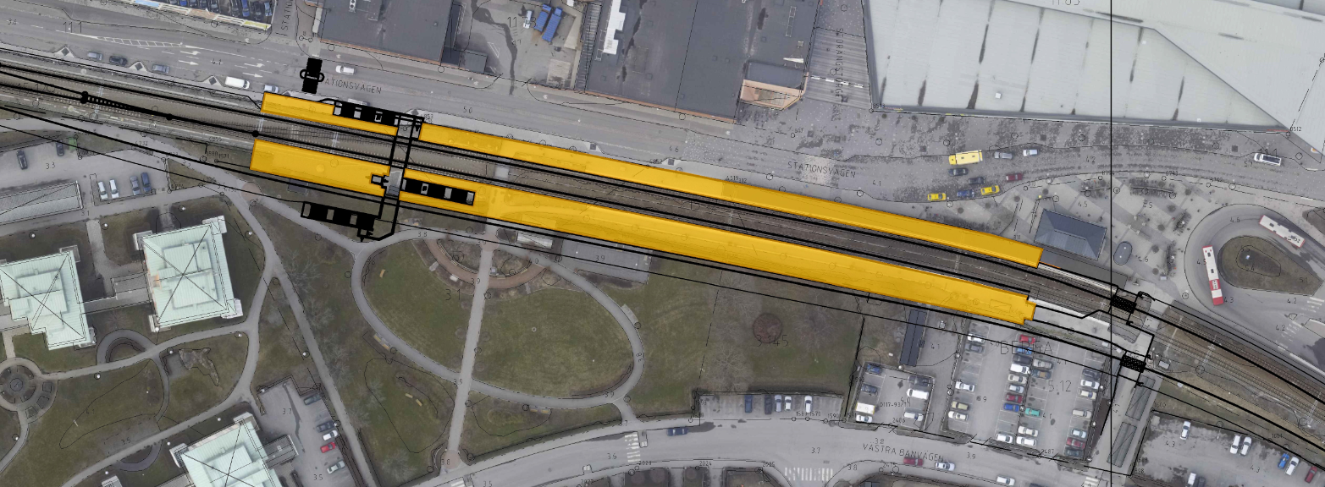

Slide 5
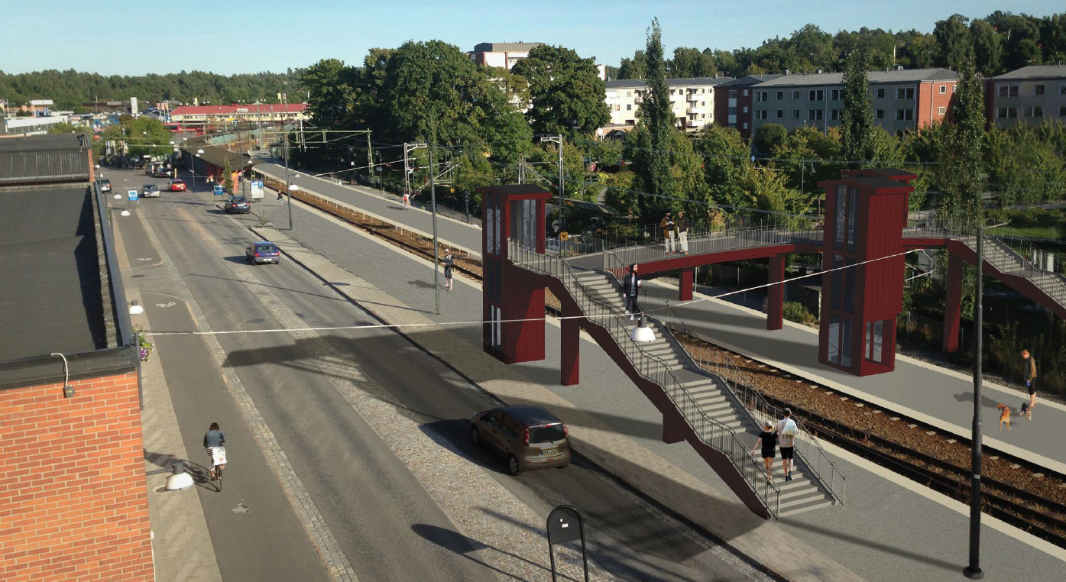

Slide 6
